Slide 1
Web Design
Posicionamento e Flutuação
Irlan Arley Targino Moreira
irlan.moreira@escolar.ifrn.edu.br

Slide 2
Roteiro
Posicionamento;
Propriedade overflow;
Propriedade float;
Propriedade clear.

Slide 3
Posicionamento
O posicionamento dos elementos HTML podem ser modificados utilizando as propriedades top, right, left e bottom;
Por padrão, todos os elementos HTML são posicionados de forma estática, o que não permite que seu posicionamento seja alterado.

Slide 4
Posicionamento
Para que o posicionamento possa ser alterado, a propriedade position deverá receber um dos seguintes valores:
Relative:
Absolute;
Fixed;
Sticky.

Slide 5
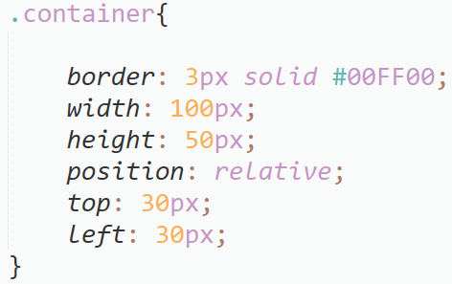
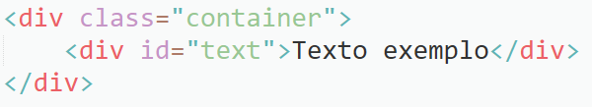
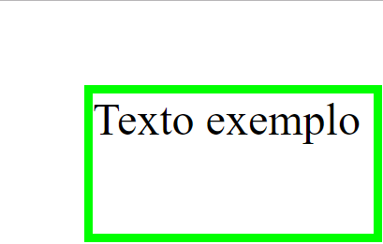
Posicionamento
Relative:
Elementos posicionados relativamente levam em consideração sua posição inicial e podem ser deslocados para qualquer uma das direções:
30px
30px

Slide 6
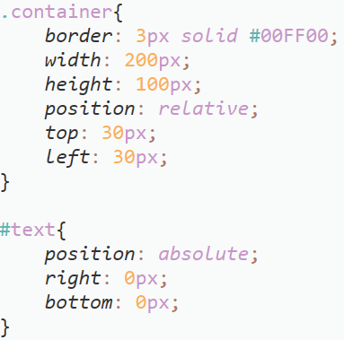

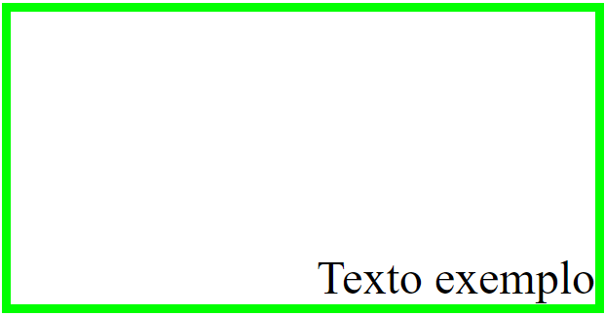
Posicionamento
Absolute:
Elementos posicionados de forma absoluta levam em consideração o posicionamento do elemento posicionado relativamente mais próximo:

Slide 7
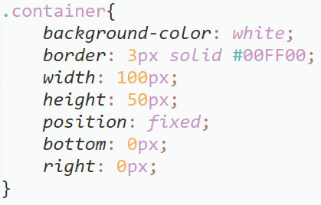
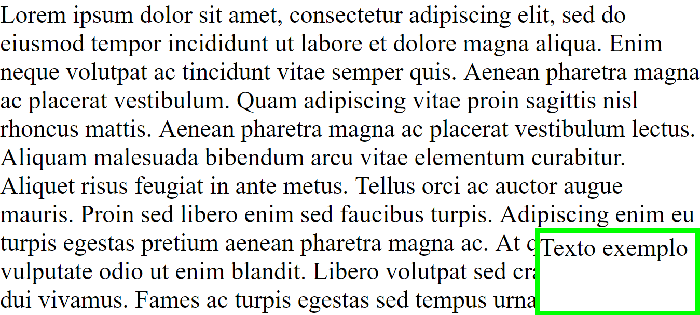
Posicionamento
Fixed:
Elementos posicionados de forma fixa permanecem sempre no ponto definido da janela de visualização:

Slide 8
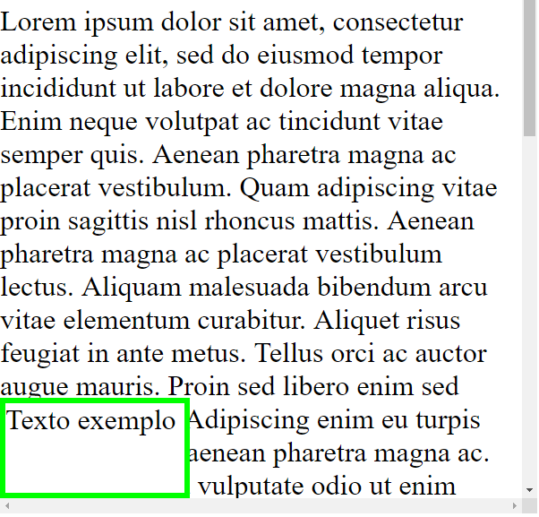
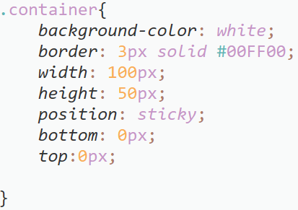
Posicionamento
Sticky:
Elementos posicionados como stickys se baseiam na rolagem do usuário, alternando entre relativo e fixo:

Slide 9
Propriedade Overflow
A propriedade overflow define como um elemento maior que seu container será exibido;
Esta propriedade pode assumir os seguintes valores:
Visible;
Hidden;
Scroll;
Auto.

Slide 10
Propriedade Overflow
Visible: padrão. O elemento será exibido por completo, mesmo se for maior que seu container;
Hidden: a parte do elemento que estourar o container será ocultado;
Scroll: barras de rolagem vertical e horizontal são adicionadas ao container;
Auto: barras de rolagem são adicionadas apenas quando necessário.

Slide 11
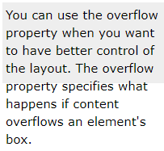
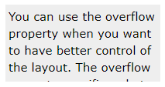
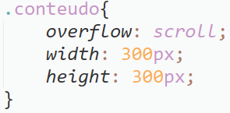
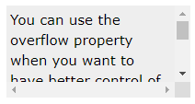
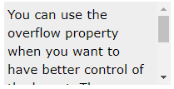
Propriedade Overflow
visible
hidden
Exemplo:
scroll
auto
Fonte: https://www.w3schools.com/css/css_overflow.asp

Slide 12
Propriedade Float
A propriedade float permite que elementos flutuem a direita ou a esquerda de um outro elemento;
Pode assumir os seguintes valores:
Left;
Right;
None.

Slide 13
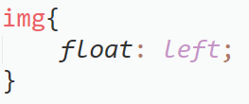
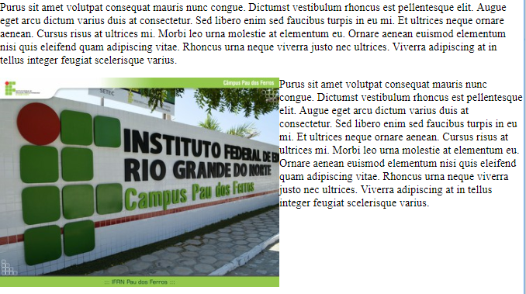
Propriedade Float
Left – o elemento deve flutuar do lado esquerdo:

Slide 14
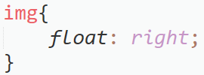
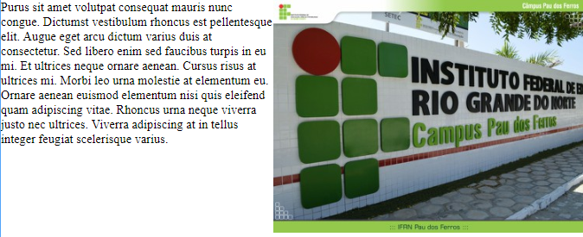
Propriedade Float
Right – o elemento deve flutuar do lado direito:

Slide 15
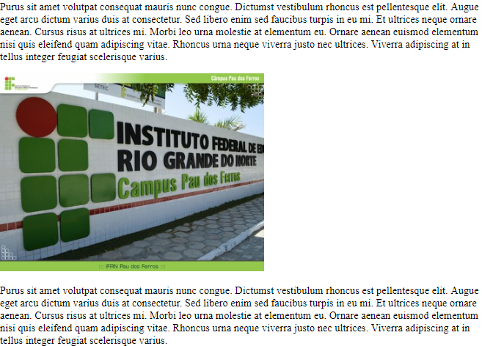
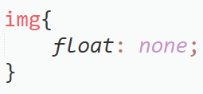
Propriedade Float
None – Valor padrão. Os elementos seguem o fluxo normal:

Slide 16
Propriedade Clear
Esta propriedade impede que um elemento flutue;
Principais valores:
None – permite a flutuação;
Left – impede a flutuação à esquerda;
Right: impede a flutuação a direita;
Both: impede a flutuação em ambos os lados.

